Slide 1
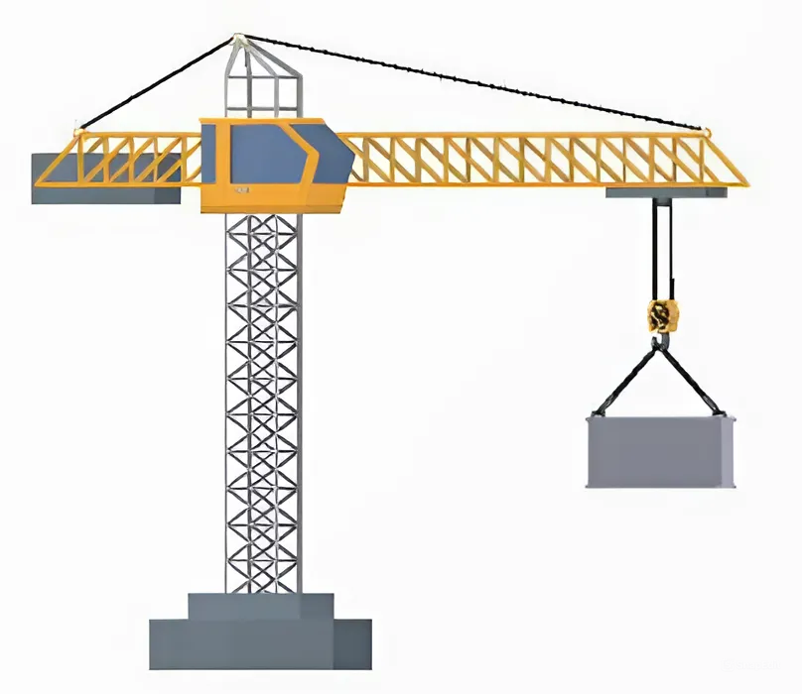
Cần cẩu được dùng để nâng các kiện hàng từ dưới thấp lên cao hoặc bốc dỡ các kiện hàng từ trên cao xuống vị trí thấp hơn. Làm thế nào để biết cần cẩu nào hoàn thành công việc nhanh hơn?

Slide 2
Tiết 31, 39.Bài 4: CÔNG VÀ CÔNG SUẤT

Slide 3

MỤC TIÊU
Công, công suất là gì?
Đơn vị đo công, công suất
Tính được công, công suất

Slide 4
NỘI DUNG BÀI HỌC
I. Công
II. Công Suất

Slide 5

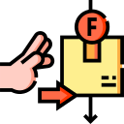

I. Công
I. Công

Slide 6

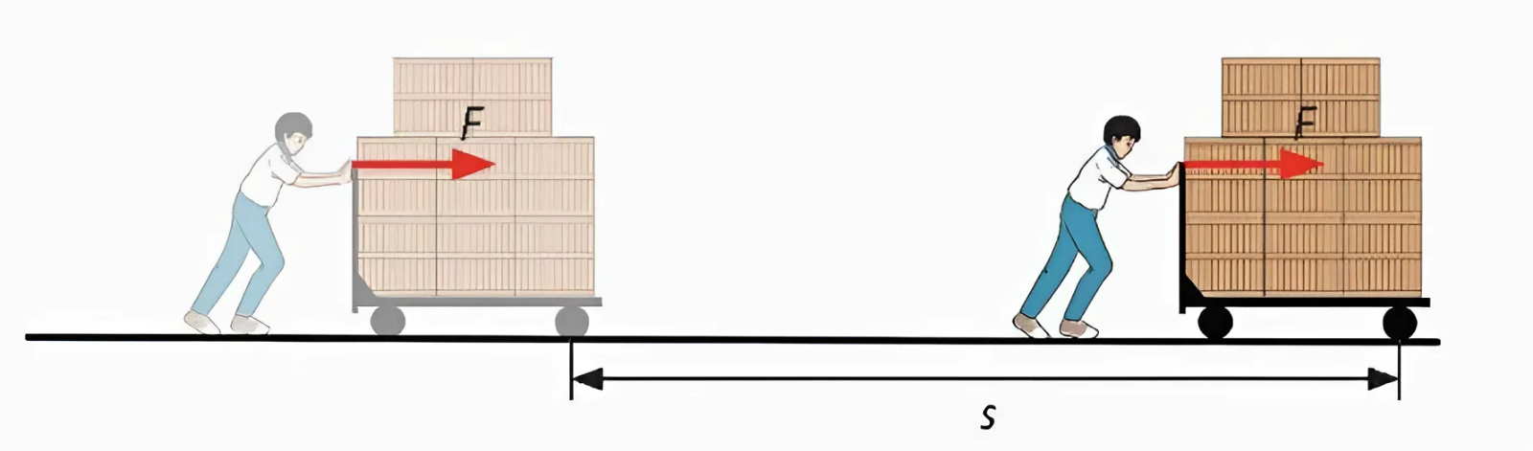
Người đẩy kiện hàng bằng lực F có phương ngang
Kiện hàng dịch chuyển quãng đường s, vận tốc v → động năng
Động năng kiện hàng có do người đã thực hiện một công cơ học

Slide 7

Công cơ học (công) là số đo phần năng lượng mà vật nhận vào hoặc mất đi do tương tác với vật khác

Slide 8

Khi nào có công cơ học?

Slide 9
Khi một lực tác dụng lên vật làm vật dịch chuyển một quãng đường theo hướng của lực → lực đã thực hiện 1 công

Slide 10
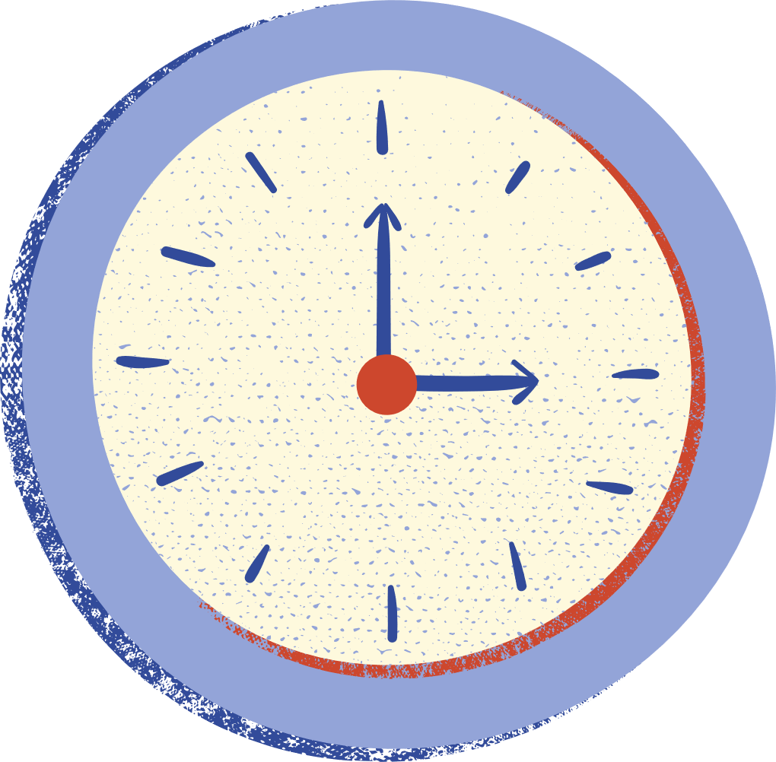

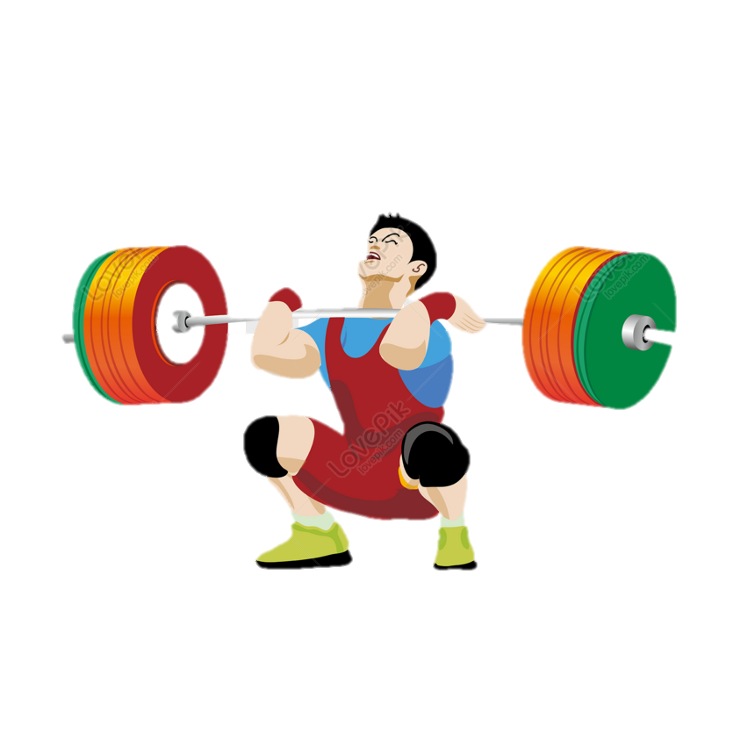
Người lực sĩ cử tạ đỡ quả tạ ở tư thế đứng thẳng.
Người lực sĩ cử tạ đang nâng quả tạ từ thấp lên cao.
=> Không có công cơ học
=> Có công cơ học

Slide 11


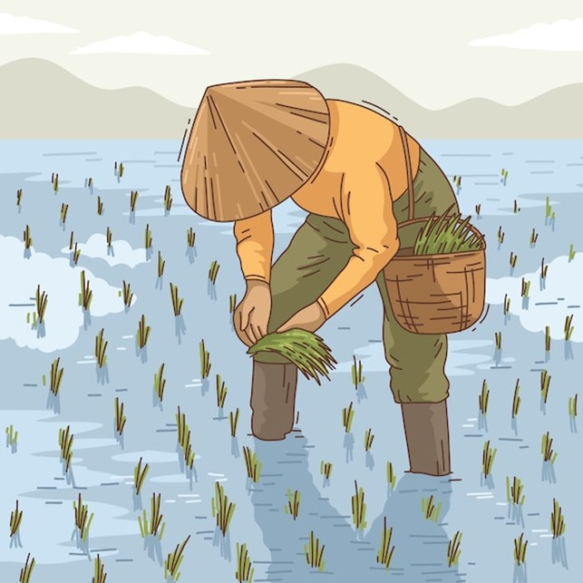
Trong đời sống hằng ngày, người ta thường nói người nông dân gặt lúa, nhân viên thu ngân làm việc tại quầy, học sinh ngồi làm bài tập, … đều đang “tốn công sức”. Đó có phải là công cơ học không? Vì sao?

Slide 12
Đó không phải là công cơ học vì các công đó không làm vật dịch chuyển được một quãng đường.

Slide 13
Nếu lực tác dụng lên vật có phương vuông góc với hướng dịch chuyển của vật thì công thực hiện bởi lực đó bằng bao nhiêu?

Slide 14
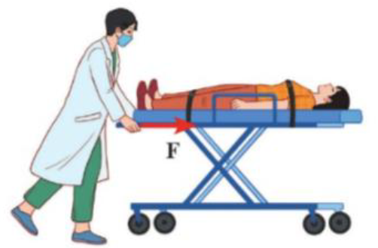
Nhân viên y tế đẩy xe cáng bằng lực F có phương ngang
→ Xe dịch chuyển theo hướng của lực F
→ Lực đẩy xe đã thực hiện công ( sinh công)
F

Slide 15
Bệnh nhân tác dụng lực F vuông góc với phương dịch chuyển của xe
→ Lực này không sinh công
F
F
Vật dịch chuyển theo phương vuông góc với lực → công bằng không

Slide 16
Công được tính như thế nào?

Slide 17
Biểu thức tính công
A : công của lực F.
F : lực tác dụng vào vật.
s : quãng đường vật dịch chuyển.
A = F.s
trong đó
Khi F = 1N và s = 1m → A = 1N.1m = 1Nm.
Đơn vị công là Jun
Kí hiệu là J ( 1J = 1Nm )

Slide 18
Kể tên các đơn vị công khác mà em biết?

Slide 19

Một số đơn vị khác của công
Kilôjun: 1 kJ = 10³ J
Mêgajun: 1 MJ = 10⁶ J
BTU: 1 BTU = 1055 J
Calo: 1 cal = 4,186 J
Kilôcalo: 1 kcal = 4186 J

Slide 20

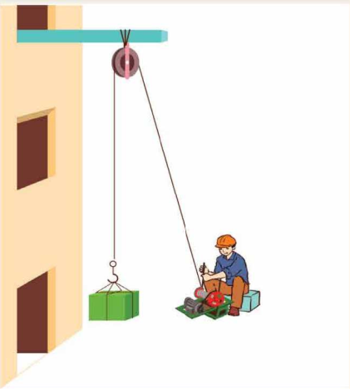
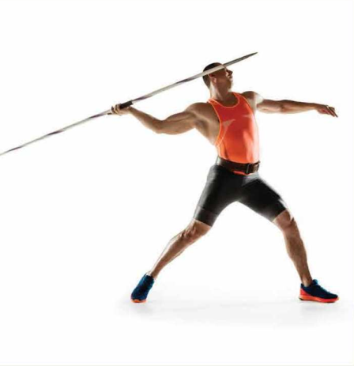

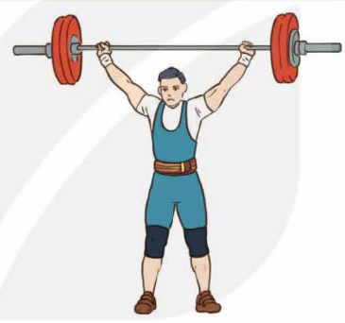
Hãy mô tả quá trình thực hiện công trong các hình sau thông qua việc xác định lực tác dụng lên vật và quãng đường vật dịch chuyển theo hướng của lực.

Slide 21

Thực hiện công
Lực tác dụng: lực ném của vận động viên
Quãng đường dịch chuyển: Theo hướng ném
Lực tác dụng:
lực kéo của người công nhân
Quãng đường dịch chuyển:
từ dưới đất lên cao

Slide 22
Không thực hiện công
Lực tác dụng: lực nâng của vận động viên
Quãng đường dịch chuyển: không
Lực tác dụng: Lực hút Trái đất
Quãng đường dịch chuyển: không

Slide 23


Lưu Ý
Vật dịch chuyển không theo phương của vật
F
α
A = F.s .cosα
Hướng di chuyển
s
α: góc hợp bởi hướng của lực tác dụng và hướng dịch chuyển của vật
Vật dịch chuyển theo phương vuông góc với phương của lực
F
A = 0
P

Slide 24

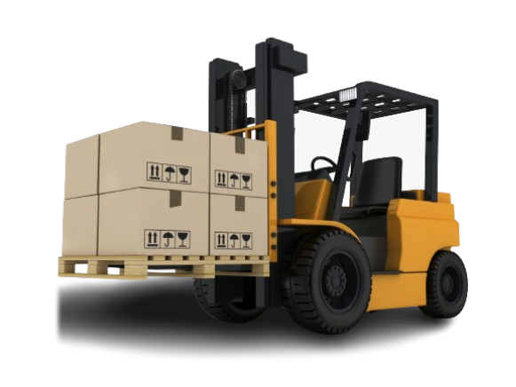
Tóm tắt
F = 2 000 N
h = s = 1,4 m
A = ?
Bài Tập
Một xe nâng tác dụng một lực hướng lên trên theo phương thẳng đứng, có độ lớn 2000 N để nâng kiện hàng từ mặt đất lên độ cao 1,4 m.
Tính công của lực nâng.
Giải
Công của lực nâng:
A = F.s
= 2 000.1,4
= 2 800 (J)

Slide 25
II. Công suất

Slide 26
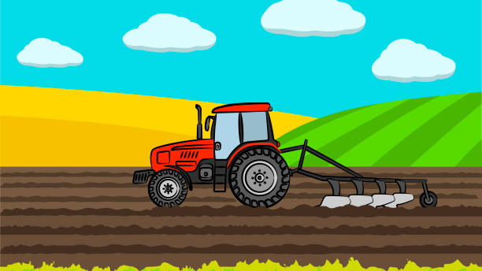
Máy cày A cày 2 mẫu đất mất 30 phút
Máy cày B cày 1 mẫu đất mất 10 phút
a. Có những cách nào để biết ai thực hiện công nhanh hơn?
b. Trong một phút thì máy cày nào thực hiện được công lớn hơn?
a. Cách 1: Trong cùng một thời gian làm, ai thực hiện được công nhiều hơn thì người đó làm nhanh hơn.
Cách 2: Trong cùng một việc làm, ai thực hiện ít thời gian hơn thì người đó làm nhanh hơn.

Slide 27



b.
Máy cày A cày 2 mẫu đất mất 30 phút.
Trong 1 phút máy cày A cày được $\frac{\text{1}\text{.}\text{2}}{\text{30}}$ = $\frac{\text{1}}{\text{15}}$ mẫu đất
Máy cày B cày 1 mẫu đất mất 10 phút.
Trong 1 phút máy cày B cày được $\frac{\text{1}\text{.1}}{\text{1}\text{0}}$ = $\frac{\text{1}}{\text{1}\text{0}}$ mẫu đất
Vậy máy cày B thực hiện được công lớn hơn máy cày A.

Slide 28

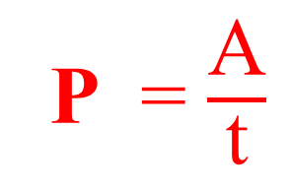
Tốc độ thực hiện công nhanh hay chậm của người hay thiết bị sinh công được gọi là công suất
Biểu thức tính công suất
P : công suất
A : công thực hiện được (J)
t : thời gian thực hiện công (s)
P = $\frac{\text{A}}{\text{t}}$
trong đó
Đơn vị của công suất là oát (W): 1 W = $\frac{\text{1}\text{J}}{\text{1}\text{s}}$

Slide 29
Kể tên các đơn vị công suất khác mà em biết?

Slide 30
Một số đơn vị khác của công suất
Kilôoát: 1 kW = 10³ W
Mêgaoát: 1 MW = 10⁶ W
Gigaoát: 1 GW = 10⁹ W
Mã lực: 1 HP = 746 W
BTU/h: 1 BTU/h = 0,293 W

Slide 31
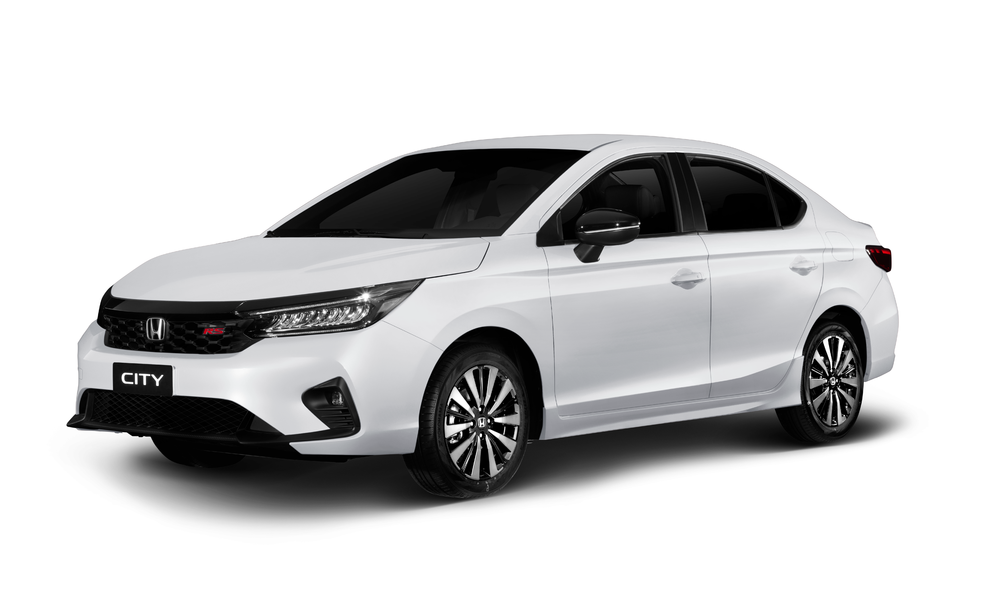
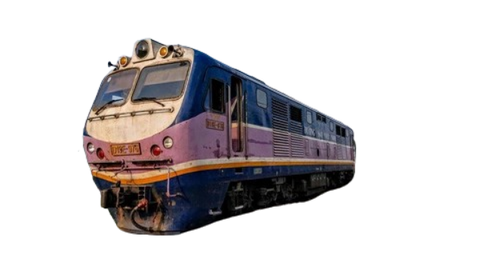
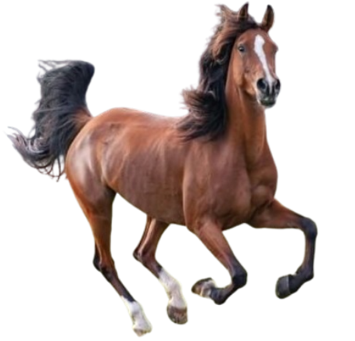
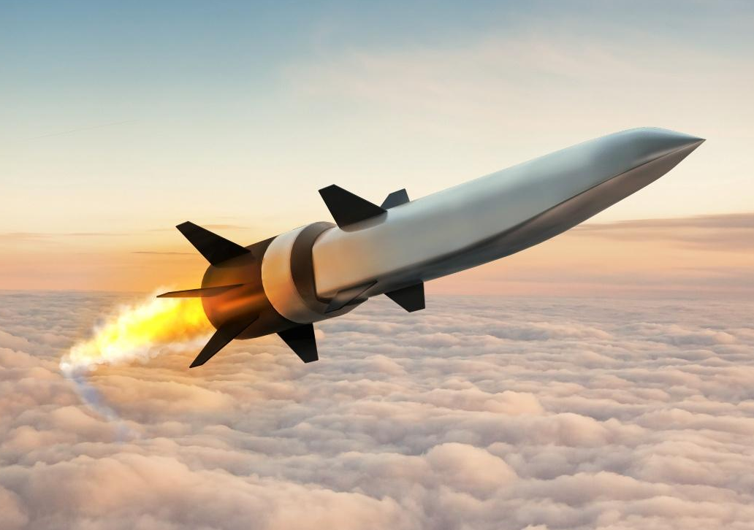
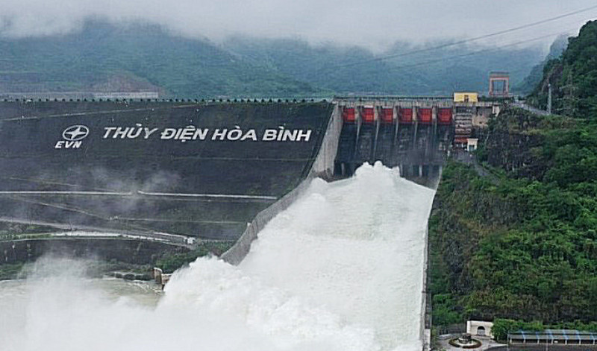
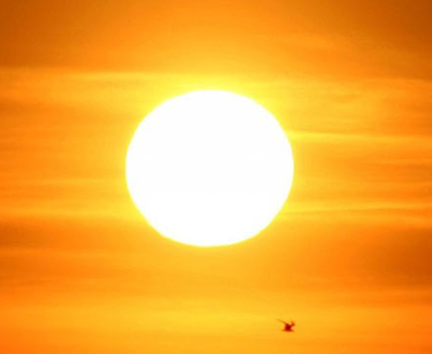
Một Số Giá Trị Công Suất
Khoảng 700 W
2.10⁴ – 3.10⁵ W
10⁶ – 3.10⁶ W
Khoảng 2.10⁷ W
Khoảng 5.10⁹ W
Khoảng 37.10²⁵ W

Slide 32
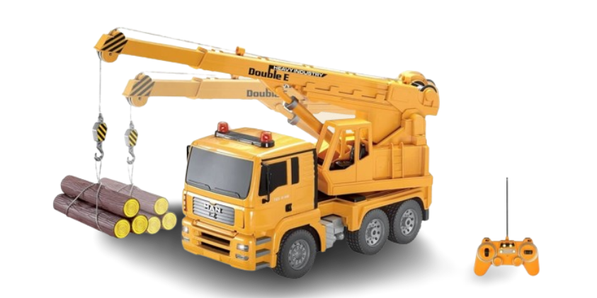
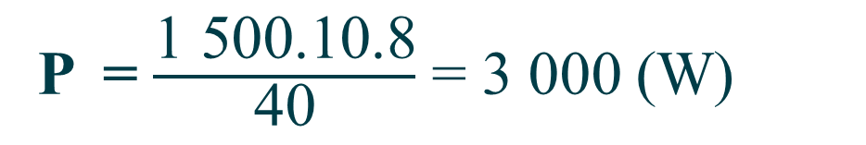
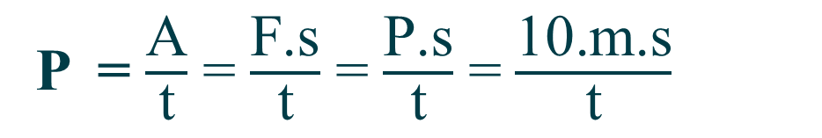
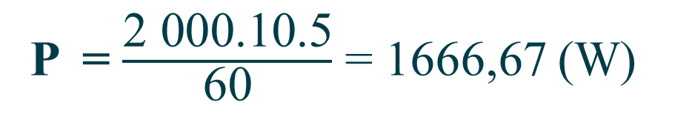

Giải
Bài tập 3
Công suất của cần cẩu A là
Cần cẩu A nâng được kiện hàng 2 tấn lên cao 5 m trong 1 phút. Cần cẩu B nâng được kiện hàng 1,5 tấn lên cao 8 m trong 40 s. Xem lực nâng bằng với trọng lượng của kiện hàng. So sánh công suất của hai cần cẩu.
P = $\frac{\text{A}}{\text{t}}$ = $\frac{\text{F}\text{.}\text{s}}{\text{t}}$ = $\frac{\text{P}\text{.}\text{s}}{\text{t}}$ = $\frac{\text{10.}\text{m}\text{.}\text{s}}{\text{t}}$
P = $\frac{\text{2 }\text{000}\text{.1}\text{0}\text{.5}}{\text{60}}$ = 1666,67 (W)
Công suất của cần cẩu B là
P = $\frac{\text{A}}{\text{t}}$ = $\frac{\text{F}\text{.}\text{s}}{\text{t}}$ = $\frac{\text{P}\text{.}\text{s}}{\text{t}}$ = $\frac{\text{10.}\text{m}\text{.}\text{s}}{\text{t}}$
P = $\frac{\text{1 5}\text{00}\text{.1}\text{0}\text{.8}}{\text{4}\text{0}}$ = 3 000 (W)
Công suất của cần cẩu B lớn hơn A.

Slide 33

A : công của lực (J)
F : lực tác dụng vào vật (N)
s : quãng đường vật dịch chuyển (m)
A = F.s
P : công suất (W)
A : công thực hiện được (J)
t : thời gian thực hiện công (s)
P = $\frac{\text{A}}{\text{t}}$

Slide 34








LUYỆN TẬP

Slide 35
Câu 1: Trường hợp nào sau đây có công cơ học?
A. Khi có lực tác dụng vào vật.
B. Khi có lực tác dụng vào vật và vật chuyển động theo phương vuông góc với phương của lực
C. Khi có lực tác dụng vào vật và vật chuyển động theo phương không vuông góc với phương của lực
D. Khi có lực tác dụng vào vật nhưng vật vẫn đứng yên

Slide 36
Câu 2: Biểu thức tính công suất là gì?
A. P = A.t
B. P = A/t
C. P = t/A
D. P = A^{t}

Slide 37
Câu 3: Trong những trường hợp dưới đây, trường hợp nào không có công cơ học?
A. Một người đang kéo một vật chuyển động.
B. Một lực sĩ đang nâng quả tạ từ thấp lên cao
C. Máy xúc đất đang làm việc
D. Hòn bi đang chuyển động thẳng đều trên mặt sàn nằm ngang coi như tuyệt đối nhẵn

Slide 38
Câu 4: Đơn vị của công suất là?
A. Oát (W)
B. Kilôoát (kW)
C. Jun trên giây (J/s)
D. Cả ba đơn vị trên

Slide 39
Câu 5: Công thức tính công cơ học khi lực F làm vật dịch chuyển một quãng đường s theo hướng của lực là:
A. A = F/s
B. A = F.s
C. A = s/F
D. A = F –s

Slide 40
Câu 6: Hai bạn Nam và Hùng kéo nước từ giếng lên. Nam kéo gàu nước nặng gấp đôi, thời gian kéo gàu nước lên của Hùng chỉ bằng một nửa thời gian của Nam. So sánh công suất trung bình của Nam và Hùng.
A. Công suất của Nam lớn hơn vì gàu nước của Nam nặng gấp đôi.
B. Công suất của Hùng lớn hơn vì thời gian kéo của Hùng chỉ bằng một nửa thời gian kéo của Nam.
C. Công suất của Nam và Hùng là như nhau.
D. Không đủ căn cứ để so sánh.

Slide 41
Câu 7: Con ngựa kéo xe chuyển động đều với vận tốc 9 km/h. Lực kéo là 200 N. Công suất của ngựa có thể nhận giá trị nào sau đây?
A. 1500 W
B. 500 W
C. 1000 W
D. 250 W

Slide 42
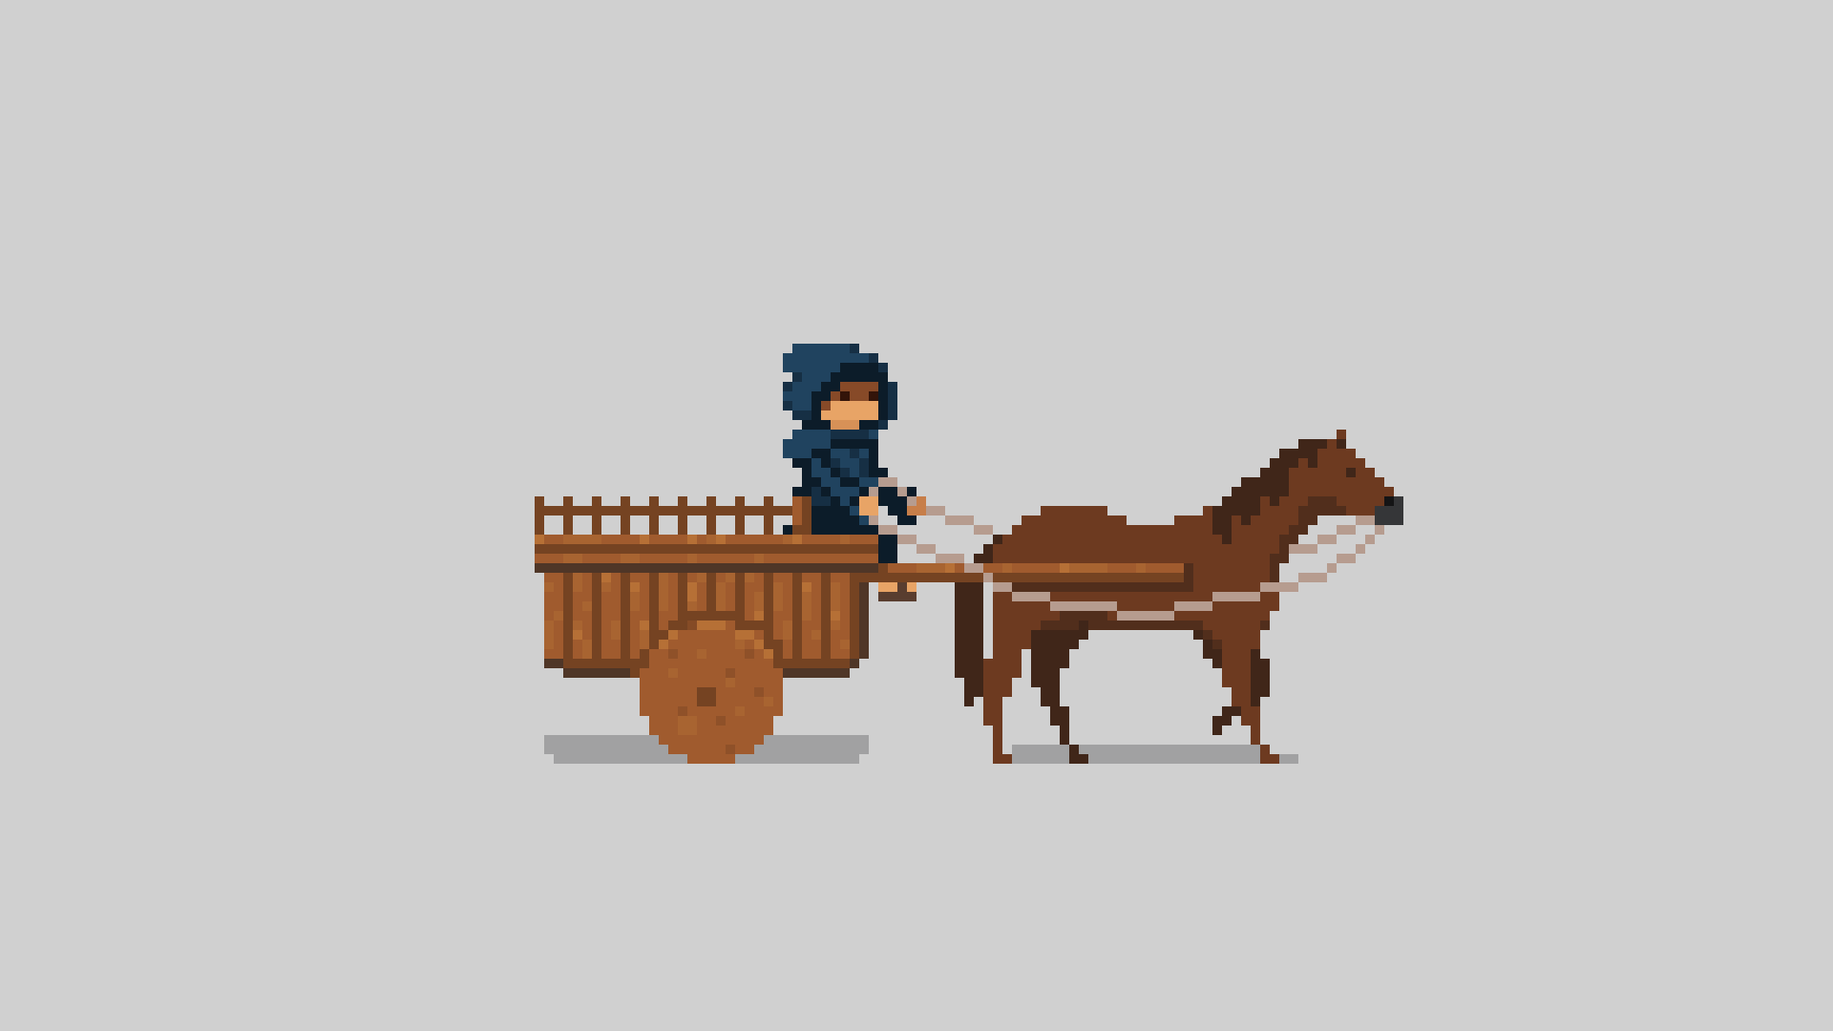
Câu 8: Con ngựa kéo xe chuyển động đều với vận tốc 9 km/h. Lực kéo là 200 N. Công suất của ngựa có thể nhận giá trị nào sau đây?

Slide 43
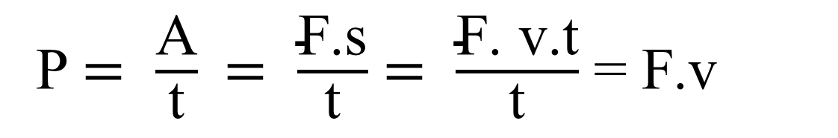
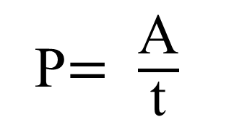

Lời giải
P$= \frac{\text{A}}{\text{t}}$
Mà A = F.s với s = v.t
b) Ta có:
P$= \frac{\text{A}}{\text{t}} = \frac{\text{F}\text{.}\text{s}}{\text{t}}$ $= \frac{\text{F}\text{. }\text{v}\text{.}\text{t}}{\text{t}}$ = F.v
Đổi v = 9 km/h = 2.5 m/s
P_{ngựa} = F.v = 200. 2.5 = 500 (W)

Slide 44
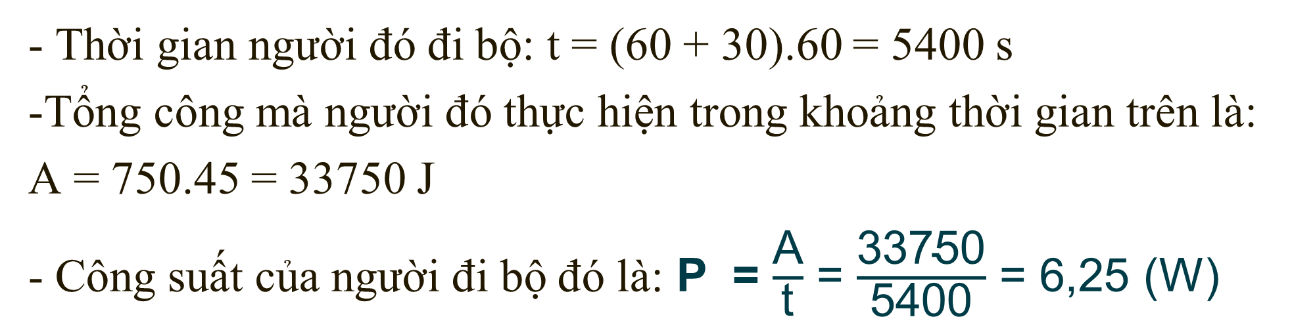
Câu 9: Công suất của một người đi bộ là bao nhiêu nếu trong 1 giờ 30 phút người đó bước đi 750 bước, mỗi bước cần 1 công 45 J?
Giải
- Thời gian người đó đi bộ: t = (60 + 30).60 = 5400 s
-Tổng công mà người đó thực hiện trong khoảng thời gian trên là:
A = 750.45 = 33750 J
- Công suất của người đi bộ đó là: P = $\frac{\text{A}}{\text{t}}$ = $\frac{\text{3}\text{375}\text{0}}{\text{540}\text{0}}$ = 6,25 (W)

Slide 45
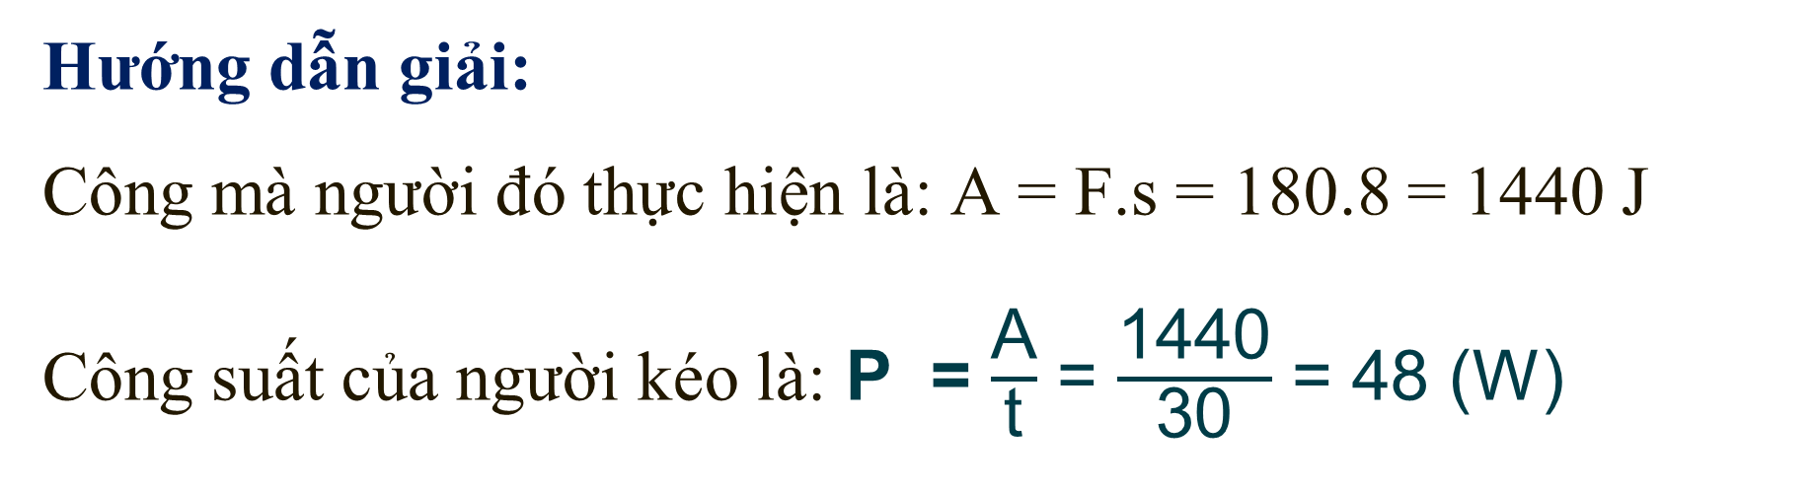
Câu 10. Một người kéo đều một vật từ giếng sâu 8 m trong 30 giây. Người ấy phải dùng một lực F = 180 N. Công và công suất của người kéo là bao nhiêu?
Giải
Hướng dẫn giải:
Công mà người đó thực hiện là: A = F.s = 180.8 = 1440 J
Công suất của người kéo là: P = $\frac{\text{A}}{\text{t}}$ = $\frac{\text{144}\text{0}}{\text{3}\text{0}}$ = 48 (W)

Slide 46
Câu 11: Trong mỗi nhịp đập, tim người thực hiện một công xấp xỉ 1 J.
a. Tính công suất của tim, biết trung bình cứ một phút tim đập 72 lần.
b. Áp hai ngón tay vào vị trí động mạch trên cổ tay của em và đếm số lần tim đập trong một phút, từ đó tính công suất của tim.

Slide 47
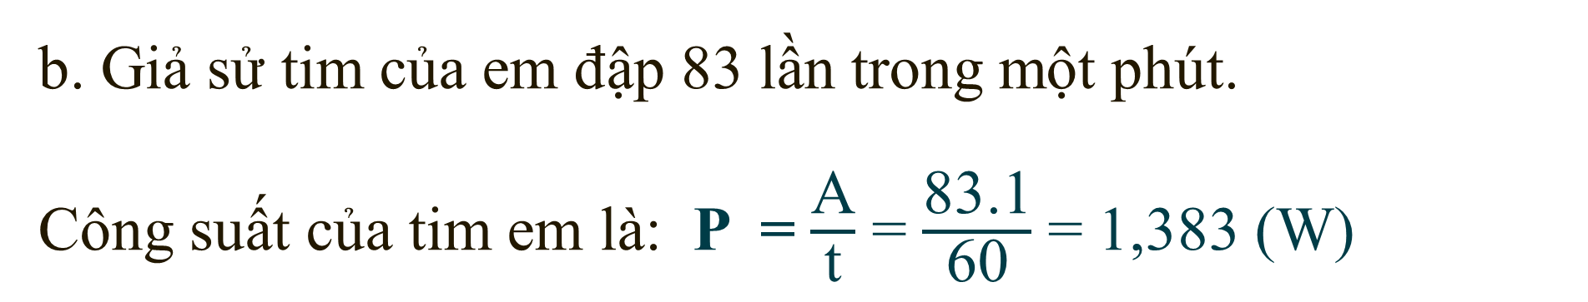
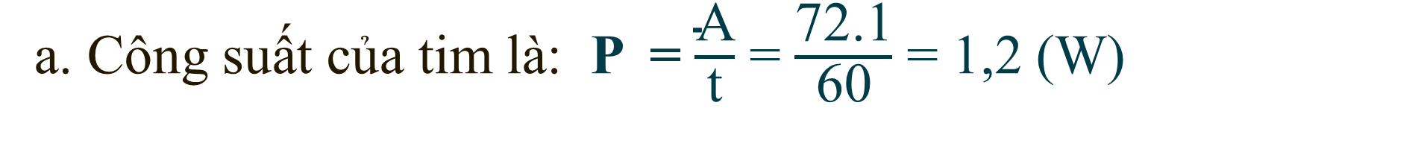
Giải
a. Công suất của tim là: P = $\frac{\text{A}}{\text{t}}$ = $\frac{\text{72.1}}{\text{6}\text{0}}$ = 1,2 (W)
b. Giả sử tim của em đập 83 lần trong một phút.
Công suất của tim em là: P = $\frac{\text{A}}{\text{t}}$ = $\frac{\text{83}\text{.1}}{\text{60}}$ = 1,383 (W)

